Slide 1
C++ primer 阶段进度分享
时间：5.10
冉芸声

Slide 2
进度汇报
5.1 简单语句
5.2 语句作用域
5.3 条件语句
5.4 迭代语句
5.5 跳转语句
5.6 try语句块和异常处理
6.1 函数基础
6.2 参数传递
截止5.8号完成以上章节的学习及课后习题，第五章已上传Github

Slide 3
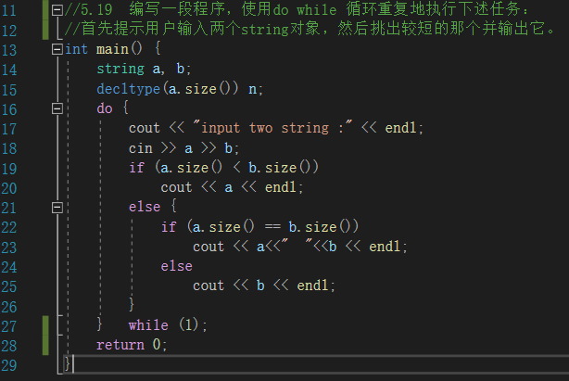
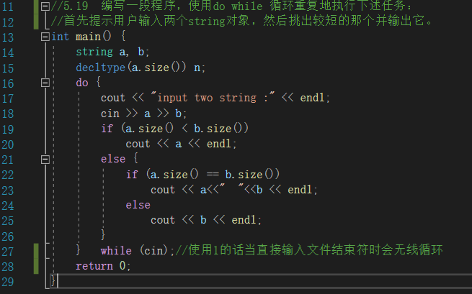
错题分享

Slide 4
心得体会分享
注意作用域（尤其是以花括号为界的）
规范代码书写：先写花括号再填写语句；
Switch使用时，尽量用在简单的情况（相当于对if简化书写内容），主要还是使用if语句
Switch不可以匹配string类型，面对这种情况可以考虑两者方式：
（1）将string和vector中string的对比放在switch后（）中，其返回的是0，1，只需要case标签为0，1即可
（2）使用string下标完成单个的char对比（需要对switch嵌套），适用string的长度较短或内容仅有极少差异的情况；总结一下还是用if吧。
Case 后必须为整型常量，case分支里的break;

Slide 5
心得体会分享
跳转语句：break跳出的是最近一个的循环，continue仅跳出本次循环，continue在嵌套在迭代中的switch分支下时，跳出的是循环体的本次，而非跳出switch。Goto尽量别用。
函数的执行第一步隐式定义形参并调用实参初始化它，除了static局部静态对象，形参会在函数结束后销毁。

Slide 6
Thanks !

